Slide 1
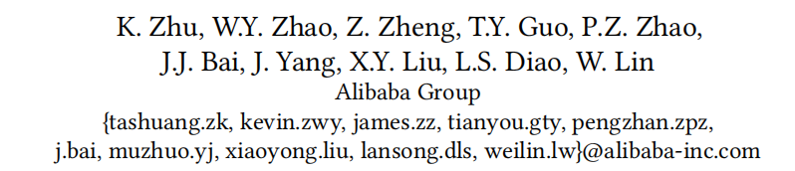
DISC : A Dynamic Shape Compiler for Machine
Learning Workloads
EuroMLSys ’21
Notes:
DISC系统地展示了在编译器上使用MLIR构建一个完整的针对动态shape优化方法。

Slide 2
Background
现有的深度学习编译器专注于优化和执行静态的网络
  在编译期完全已知静态shape信息的情况下，Compiler可以作出更好的优化决策并得到更好的CodeGen性能
越来越多模型出现了动态特征
  control flow，如RNN、LSTM
  dynamic data structures, 如Tree-Structured LSTM
  dynamic shapes，如BERT
现有的优化方式不适用于具有动态特征的网络
  支持静态图的框架大多通过将动态模型转换成静态模型来实现优化复用，提升性能的同时不可避免的带来了复杂度提高和灵活性降低的问题。
    如需要为不同shape编译和生成kernel，带来巨大编译开销
解决方案
  手动区分静态shape和动态shape（丢失了优化机会）
  使用padding或slicing形成特定形状的tensor（引入冗余的计算）
  Nimble基于Virtual Matchine的轻量级跨平台runtime （带来了解释开销）
Notes:
现有的深度学习编译器专注于优化和执行静态的网络
在编译期完全已知静态shape信息的情况下，Compiler可以作出更好的优化决策并得到更好的CodeGen性能
像GEMM/Conv这样的大型操作，不会受到动态形状的影响，因为它们通常通过库调用（cuDNN、cuBLAS、oneDNN），而不是编译优化

Slide 3
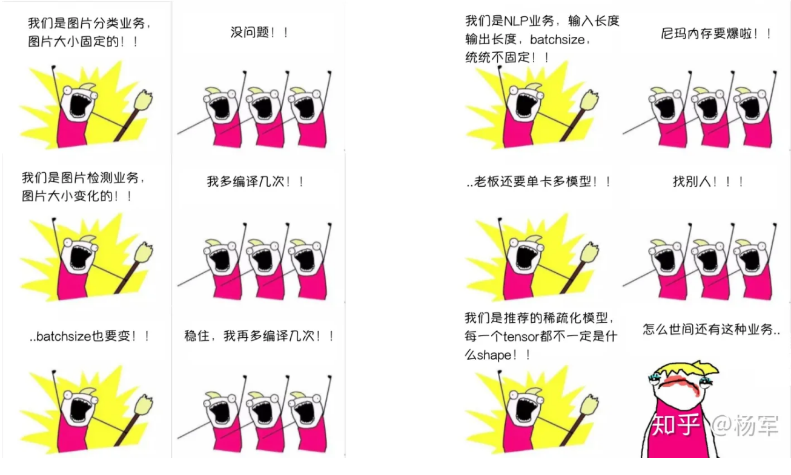
Background

Slide 4
Introduction
DISC主要贡献
  对于现有的IR缺乏对动态shape计算的完整表示。利用MLIR在XLA的HLO IR基础上引入DHLO，扩展IR以支持动态shape
  在编译期生成优化代码，避免虚拟机的解释开销。且将设备计算和主机端逻辑一起编译，扩大了主机-设备协同优化的机会。
  通过operations之间的shape约束以及shape传播特性来融合相邻的操作。在shape信息不完整的情况下生成高效的fusion kernels。
  支持主流的机器学习前端框架
应用场景
  在主流的硬件平台上（包括Nvidia GPU，x86 CPU等）上作为通用、透明的性能优化工具，降低用户部署AI作业的人力负担，提高模型迭代效率
  帮助新硬件做AI场景的适配和接入支持。

Slide 5
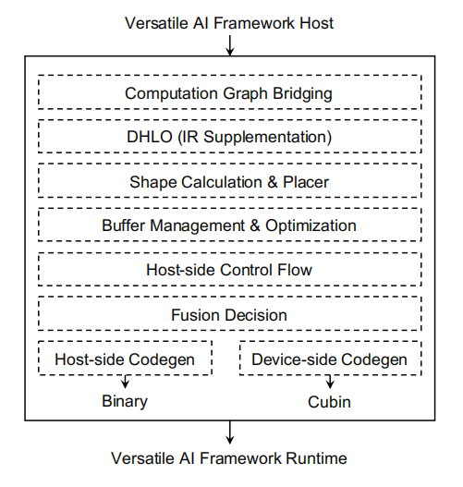
Overview
DISC
  Computation Graph Bridge
    lowering、收集shape信息
  DHLO
    支持动态形状的的HLO方言
  Shape Calculation & Placer
    在没有完整形状信息的情况下进行优化编译
    分离shape计算和数据处理
  Buffer Management & Optimization
    管理tensor的缓冲区并在分配、重用、释放时优化
  Host-side Control Flow
    负责库的lowering、运行时管理
  Fusion Decision
    根据shape calculation决定是否融合op
  Codegen
Notes:
第一个组成是计算图的桥接，把计算图lowering成DISC IR，在此过程中还会收集shape的约束，用于shape形状的传播帮助算子融合
第二层是扩展的IR，DHLO，从HLO方言扩展出来，支持完全动态的形状。
第三层的Shape Calculation基本执行流程是在没有完整形状信息的情况下进行优化编译，并在运行时获取shape信息。DISC在编译过程中分离了shape计算和数据处理。Placer把把shape calculation放在host端，把计算tensor的kernel放在device上。
第四层Buffer Management 管理计算图中tensor的缓冲区，在编译时就对缓冲区进行分配、重用和释放。最基本的优化规则是，一旦缓冲区没有用户就释放缓冲区，根据shape大小尽可能重用缓冲区。
第五层host端控制负责外部库的lowering、内核启动管理、设备管理，以及编译器与AI框架之间的交互。host端control也会在编译时生成。这个设计是为了防止以前工作的解释开销（第4.2节），并丰富主机-设备协同优化的机会。
fuse决策依赖于op 调度兼容性分析。DISC根据shape calculation决定是否融合ops
host端生成二进制文件，为GPU端生成CUDA的Cubin
最后DISC将编译优化后的计算图插入AI框架中。

Slide 6
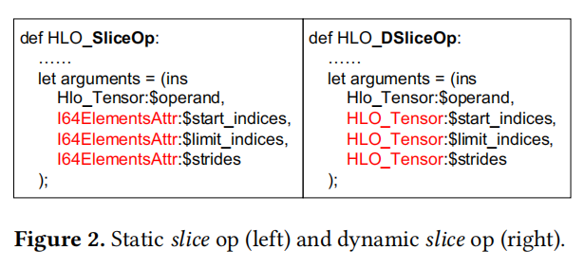
DHLO IR
HLO IR
  静态场景下HLO IR中的shape表达会被静态化，shape计算会被固化为编译时常量保留在编译结果中，在动态场景下表达能力不足
DHLO IR
  在HLO的基础上进行扩展，以便复用HLO
  主要针对slice、pad、broadcast等带有常量折叠的操作
  扩展方法
    利用MLIR（丰富的基础设施支持、模块化、强大的胶水能力）
    如slice边界的索引定义为tensor参数，在运行时传入
Notes:
选择MLIR的原因 比较丰富的基础设施支持、模块化、MLIR的胶水能力，使得其可以比较灵活方便地与已经存在的优化手段进行集成
以切片[6]为例，如图2所示。
slice op 从给定边界框索引的输入tensor中提取子tensor。
在 HLO 中，边界的索引在编译时是常量（start_indices,limit_indices,strides）
在动态shape中，这些索引需要根据shape的变化来决定，把它固定成一个值是不行的。

Slide 7
Generated Runtime Flow
Shape constraints：用于代码生成优化
  dimension size equality constraint
    比较tensor的维度大小，包括与自身不同维度比较、与其它tensor的任意维度进行比较
    推断DHLO op语义获取的shape信息。例如，一个转置运算的输入输出tensor应该具有相同的大小。
  tensor size equality constraint
    表示tensor具有相同的大小
    从框架中收集操作的信息，如SplitOp，它沿着一个维度平均地划分一个张量，这意味着这个操作的所有输出都具有相同的形状。
Shape calculation：用于运行时支持
  DISC编译生成shape inference（CPU端）和子图计算kernel（GPU端）代码。
  带来了在host端和device端之间进行联合优化的机会。
Notes:
Tensor的Shape信息未知，会对编译结果的性能产生比较重要的影响。主要原因包括：在图层面，这些信息带来了更大的图优化空间，而在CodeGen层面，这些信息能够更有效的指导低层Lowering做CSE等传统编译程序优化，减少冗余的计算指令数。
动态shape编译器的一个挑战是，编译是一个静态动作，而我们的目标是处理动态行为。当前最先进的编译器优化引擎，比如XLA，要求在编译前知道所有的形状信息。所以disc会对形状进行推断。
DISC中的shape推断组件有两个阶段。
第一种方法是在不知道特定形状值的情况下识别编译时的Shape constraints。
第二种是生成运行时代码来计算给定输入tensor的特定shape。
Shape constraints.用于代码生成优化，Shape calculation用于正确执行。
shape约束的意义是当我们知道两个操作操作的张量具有相同或兼容的形状时，我们可以决定将它们融合在一起。在代码生成阶段，这些约束可以简化更积极的索引计算。
SplitOp将降低为多个独立DHLO。SliceOp，它们的形状是一样的。然而，在没有显式形状约束的情况下，这些信息被降低到DHLO后会丢失。
动态形状上，需要先进行一遍完整的形状的推断后，才能去知道每一个子图它的输入输出的形状到底是什么样子的，然后才能根据这个形状去对它生成对应的和函数的代码。

Slide 8
Generated Runtime Flow
Dynamic Buffer Management
  静态Shape编译期能够比较容易通过liveness分析，实现Buffer的复用等优化。在动态shape语境下则不容易做到完全一致的优化，目前优化方法如下：
    结合IR中shape约束，动态地对Buffer进行申请和释放，优化申请和释放的时间点
    后台使用应用层包含Cache的Allocator，来达到性能和灵活性之间的平衡
Host-side Control
  除了shape计算，它还包括控制内核启动，库调用和设备管理指令，如初始化，同步，cubin加载等。

Slide 9
Fusion and Code Generation
访存密集型操作的算子融合是当前AI编译器的主要优化之一
  一种常见的融合策略是允许具有相同元素数量的memory bound ops融合在一起。
Shape hints collection：确定两个操作是否有相同的形状
  shape propagation：维护一个表来表示每个op的传播属性
    一个Add op的操作数必须与Add的消费者具有相同的tensor shape
  shape constraints：通过比较tensor的维度大小、收集操作的高层信息来获取shape信息
Shape-adaptive fusion configuration：
  对于memory bound模式的融合代码生成，倾向于选择对大部分shape友好的模板
  面对不同的shape和决策来生成不同版本的kernel，以便在运行时为每个传入shape选择适当的kernel
Notes:
对于动态形状场景，要处理的张量形状在编译时是未知的。确定哪些操作可以融合在一起并不是那么容易。
通过operations之间的shape约束以及shape传播特性来融合相邻的操作。在shape信息不完整的情况下进行高效的算子融合

Slide 10
其它工作
Multiple Framework Support
  得益于MLIR相对完备的IR基础设施，不同框架的IR通过Converter转换到DHLO
Static Shape Library Support
  计算密集型部分，不同的shape要求更加精细的schedule实现来获得更好的性能
  支持在运行时根据不同的具体shape选择合适的算子库实现
    例如cuBLAS、cuDNN和针对不同shape手动调整的kernel
Notes:
两个的区别是LV在迭代间寻找并行机会来进行向量化，SLP是在基本块内寻找同构语句来发掘并行机会。

Slide 11
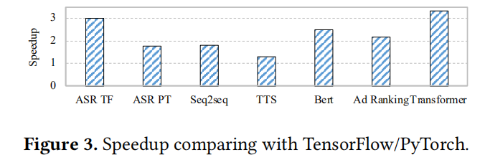
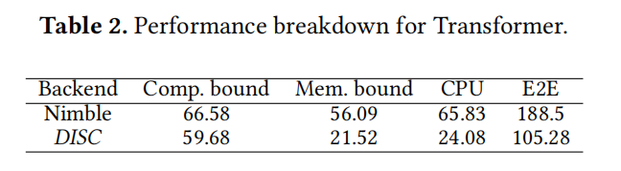
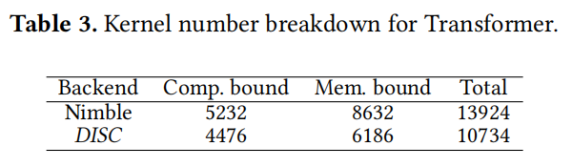
Evaluation
TensorFlow/PyTorch
Nimble
Notes:
DISC与TensorFlow/PyTorch相比达到了3.35×的加速，平均2.27×。其收益主要来自于内存密集型操作的内核融合，它减少了内存访问和内核启动开销。计算密集型操作在DISC版本中显示出相似的执行时间
以transformer为例：通过内核融合减少了芯片外内存访问。另一个好处是减少了内核调用。TensorFlow导致42884个内核调用用于内存密集型操作，而DISC只有6186个内核调用。
相比nimble，以transformer为例，表2显示了计算密集型操作、内存密集型操作和CPU时间的性能分解。
DISC为内存密集型操作实现了2.61×的加速，这是整体加速的主要原因之一。
DISC的优点是，它从形状传播和形状约束中收集形状提示，以帮助进行有效的融合。形状自适应融合配置策略进一步有助于整体性能。
另外一个优点是DISC的cpu时间只有nimble的三分之一，因为nimble是运行在虚拟机上，另一个原因是disc的kernel启动更少

Slide 12
Conclusion
DISC主要解决动态shape优化问题，演示了一个基于MLIR的编译器系统
  通过扩展HLO，支持动态shape语义的IR
  通过shape constraint和shape propagation，在不需要完整形状信息的情况下实现高效的kernel fuse优化。
  通过分离host和device端控制，减少编译开销，丰富host-device联合优化机会
  shape推断代码在静态编译时完成，相比虚拟机方式提高了1.8倍的加速

